Slide 1
Estándares EBAU tratados
Define el concepto de romanización y describe los medios empleados para llevarla a cabo.

Slide 2
Conceptos EBAU tratados
Romanización.

Slide 3
Cronología
Edad Antigua (750 a.C. – 415 d.C.)
Primeras colonizaciones (750 – 218 a.C.).
Hispania romana (218 a.C. – 415 d.C.).

Slide 4
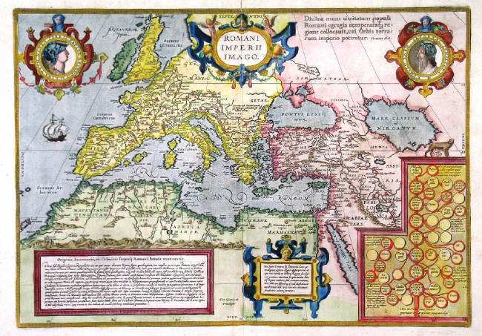
La Hispania romana
(218 a.C. – 415 d.C.)

Slide 5
La llegada de los romanos
(218 a.C.-202 a.C.)

Slide 6
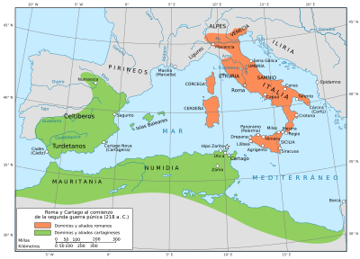
Durante la segunda guerra púnica los romanos decidieron enviar tropas para apoyar a las ciudades griegas contra los cartagineses.
En realidad, apoyar a la ciudad de Sagunto fue una disculpa. En juego estaba el dominio del Mediterráneo occidental.

Slide 7
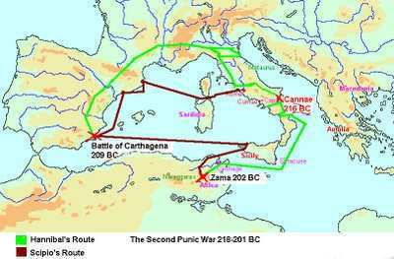
El desembarco se produce en Emporion (Ampurias) en el año 218 a.C. En 209 a.C. los romanos toman la ciudad de Carthago Nova (Cartagena).

Slide 8
La conquista peninsular
(218 a.C.-19 a.C.)

Slide 9
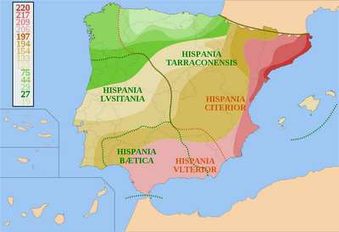
Expulsados los cartagineses, Roma no encontró un rival lo suficientemente fuerte y unido para evitar su expansión.
En el año 19 a.C. Roma vencía a cántabros y astures y ocupaba así todo el territorio peninsular.

Slide 10
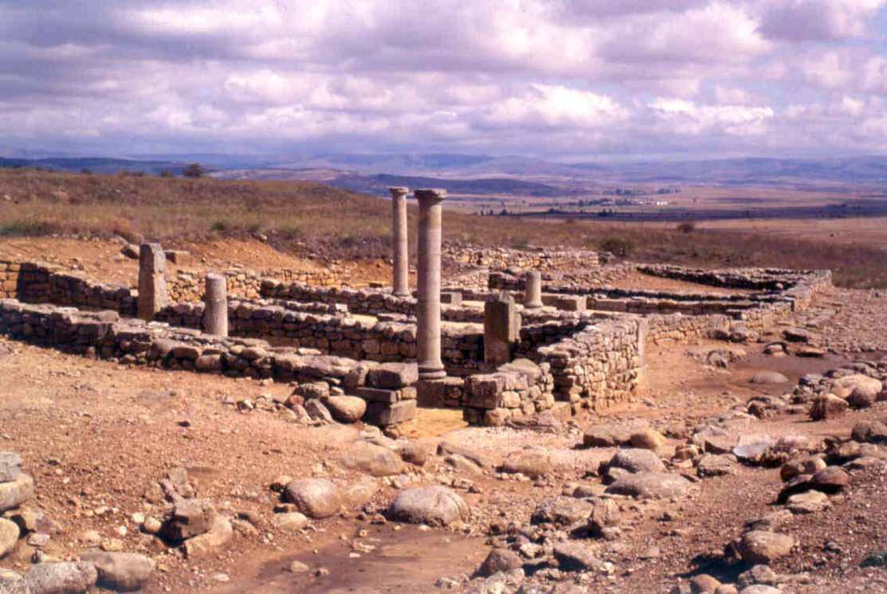
Esta conquista no estuvo exenta de momentos complicados para los romanos.
Durante 20 años la ciudad celtíbera de Numancia (Soria) resistió los ataques romanos. Roma tuvo que mandar a uno de sus mejores generales, Escipión el Joven, para lograrlo en el año 133 a.C.
Ruinas actuales de Numancia. Las crónicas de estas guerras cuentan que sus habitantes decidieron morir e incendiar la ciudad antes que rendirla a los romanos.

Slide 11
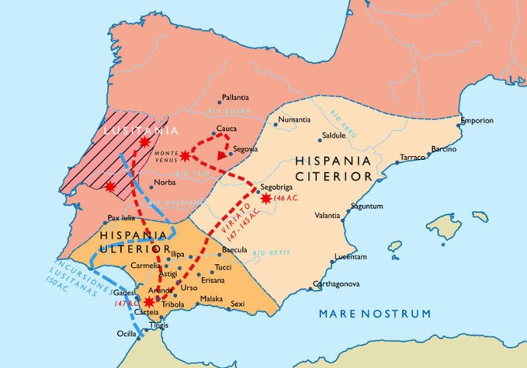
Otro episodio famoso fue el protagonizado por los lusitanos comandados por Viriato.
Ocurrió a la par que el sitio numantino. Roma fue incapaz de vencer a los lusitanos hasta que su líder, Viriato, fue traicionado y murió en el año 139 a.C.

Slide 12
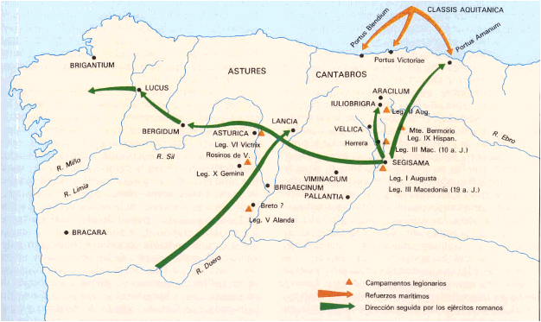
Para nosotros es especialmente interesante el final de la conquista, cuando Roma vence a cántabros y astures.
La Legio VI Victrix fue una de las que estuvo desplegada en la conquista y fundó las ciudades de León y Astorga. Hasta no hace mucho se pensaba que había sido la Legio VII, pero se sabe que fue la VI. La VII llegaría para quedarse casi un siglo después.

Slide 13
La romanización
(218 a.C.- 415 d.C.)

Slide 14
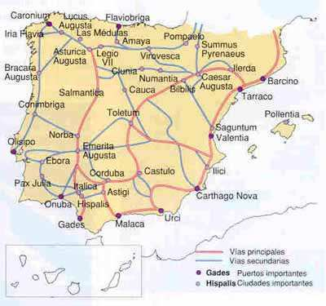
La influencia romana en la Península es lo que conocemos como romanización. Por un lado, se produce una aculturación, pero por otro la asunción de la cultura romana.
Los romanos no se limitaron a establecer algún asentamiento sino que colonizaron toda la Península y por vez primera la conectaron bajo un poder único.

Slide 15
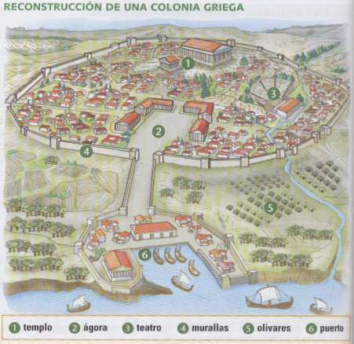
La llegada romana supone el culmen de la influencia civilizadora de los pueblos mediterráneos con todo lo que ello conlleva.
Con la civilización, llegan las ciudades, el urbanismo, el comercio a larga distancia, el desarrollo de las artesanías, la moneda, el torno del alfarero, el alfabeto, mejoras náuticas… En definitiva, el territorio peninsular consolida su posición dentro del Mediterráneo.

Slide 16
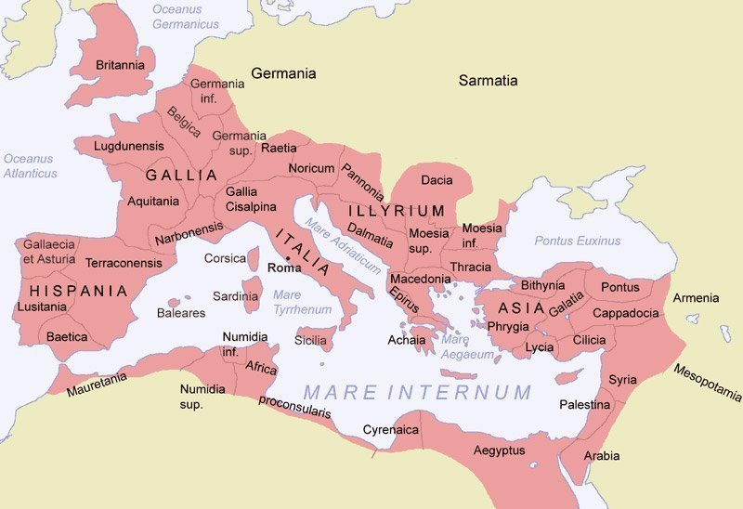
Con Roma, asistimos a un proceso de homogeneización cultural.
Roma fue el primer gran imperio europeo. El Mediterráneo era su centro de poder pero abarcaba áreas mucho más amplias.

Slide 17
Además, ten en cuenta que la romanización será más intensa en el sur y este peninsular.
Hay dos razones básicas: se conquistó antes y ya mantenían contactos regulares con otros colonizadores.

Slide 18
Medios para la romanización

Slide 19
Medios y factores de la romanización.
Conquista militar: ciudades.
Administración homogénea con ciudades preparadas y conectadas.
Leyes homogeneizadoras.
Elementos culturales diversos: latín, religión, cristianismo, arte, literatura, calendario, filosofía, ciencia…
Economía internacionalizada.
Sociedad romanizada: estratificación social, ciudadanos, patriarcal, esclavista, integra a las élites.

Slide 20
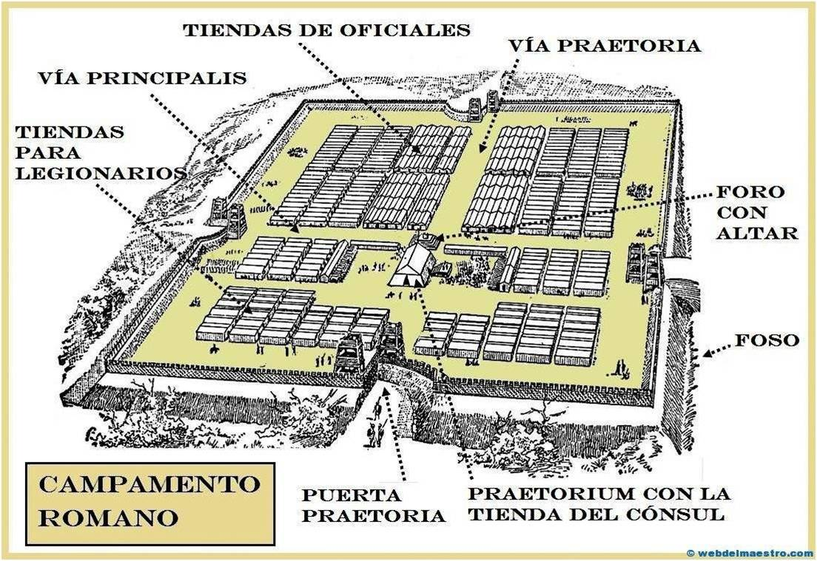
Como es obvio, el primer elemento de la romanización fue la conquista militar.
Piensa que suponía desplazar a miles de soldados con la logística que ello implicaba y que en ocasiones se fundaban campamentos estables que se convertían en ciudades.

Slide 21
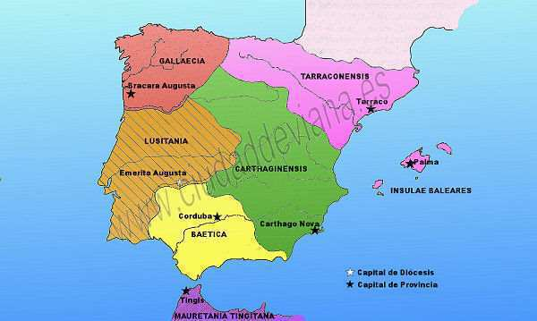
Roma estableció una administración del territorio basada en el control desde las ciudades. Desde dichas ciudades se extendió toda la civilización romana.

Slide 22
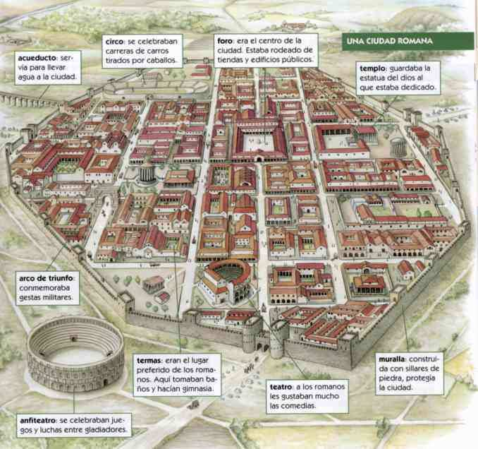
La ciudad era el lugar desde el que Roma controlaba su gran imperio.

Slide 23
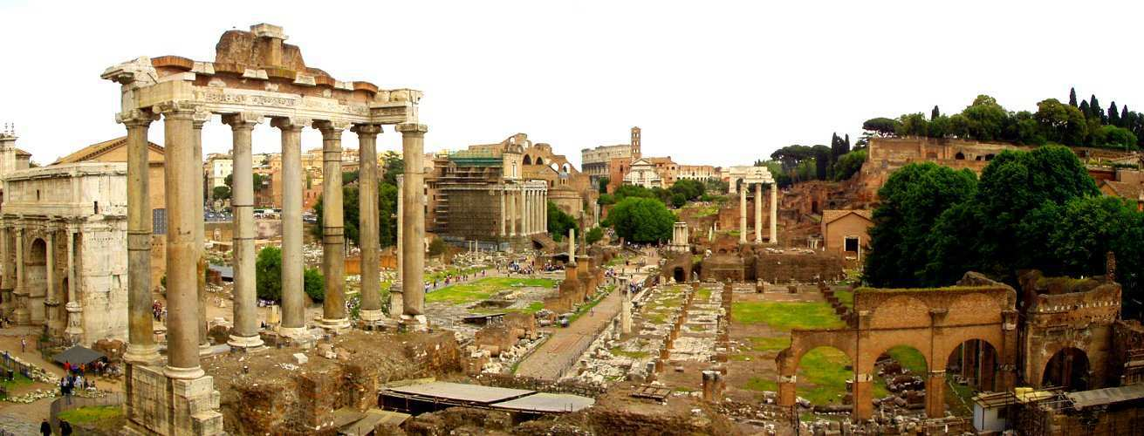
La ciudad era el centro económico y cultural de toda la región en la que se ubicaba y desde ella se extendió la romanización por todo el Imperio.
Foro Magno de Roma

Slide 24
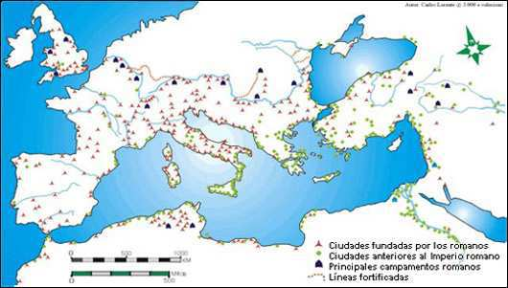
Roma extendió las ciudades por Europa, en Inglaterra y al sur de los ríos Rhin y Danubio y por el norte de África.
Fíjate bien en mí porque salgo en un ejercicio y no se me ve bien.

Slide 25
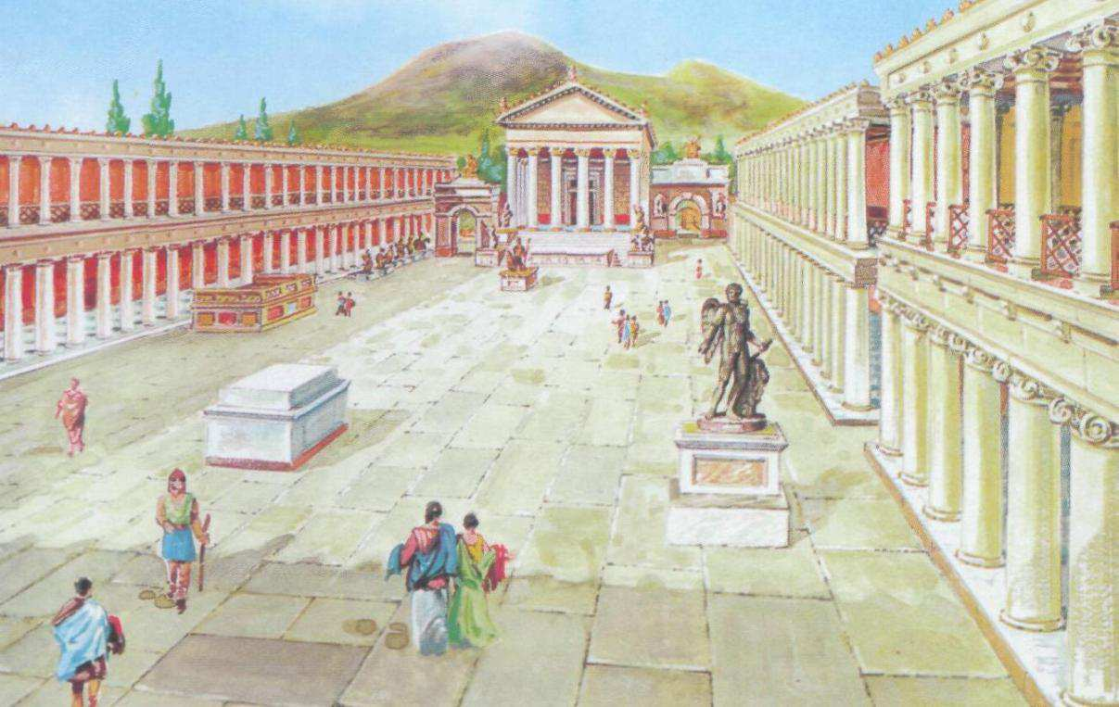
El foro era el centro de las ciudades donde se establecían mercados, se impartía justicia o se realizaban los actos religiosos.

Slide 26
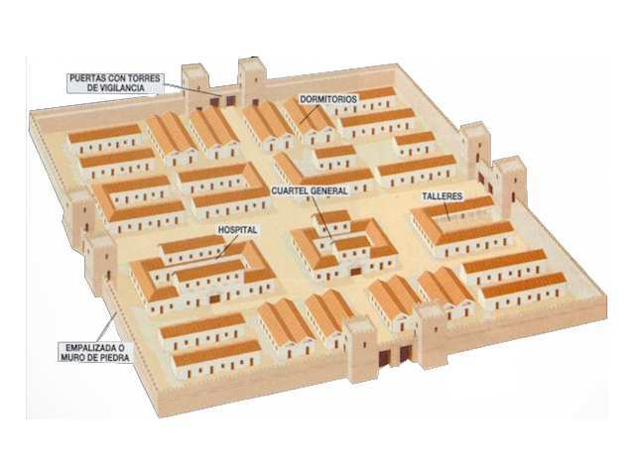
Las formas más comunes de establecer nuevas ciudades fue a partir de los campamentos levantados por las legiones o rebautizando asentamientos anteriores.

Slide 27
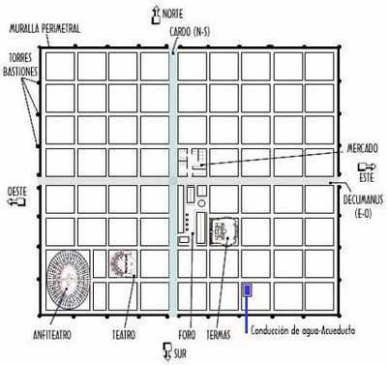
Los campamentos romanos se organizaban de acuerdo a dos ejes principales, el cardo y el decumano que a su vez se basaban en las líneas trazadas por los augures en el suelo.

Slide 28
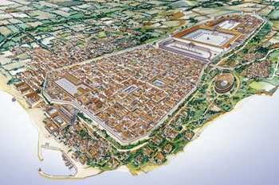
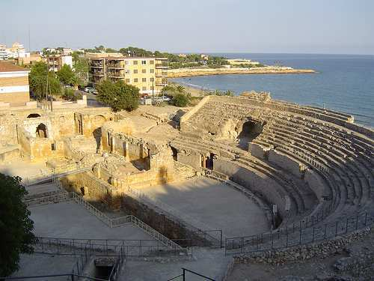
Todavía hoy en día conservamos muchos restos del mundo romano.
Tarraco (actual Tarragona) fue una de las ciudades más importante del Imperio Romano. A la izquierda vemos una reconstrucción de la ciudad.
Restos actuales del anfiteatro de Tarraco

Slide 29
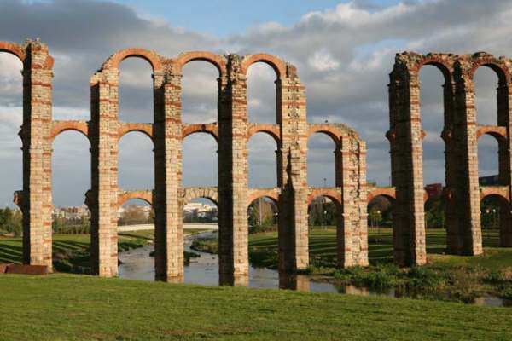
Los romanos fueron afamados ingenieros para solventar las necesidades diarias de las ciudades. Construyeron acueductos para abastecer a las ciudades de agua…

Slide 30
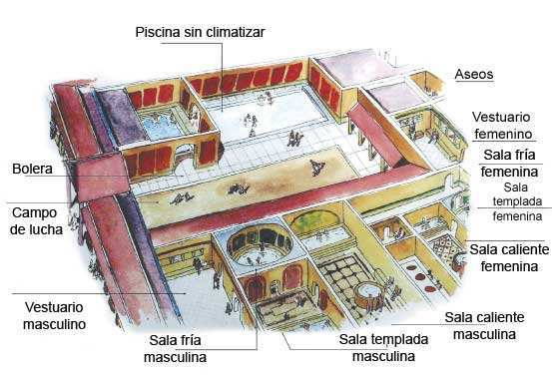
…termas (baños públicos)…

Slide 31
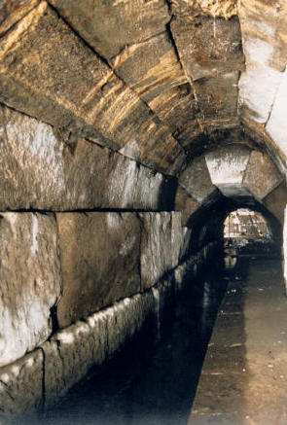
…cloacas (desagües)…

Slide 32
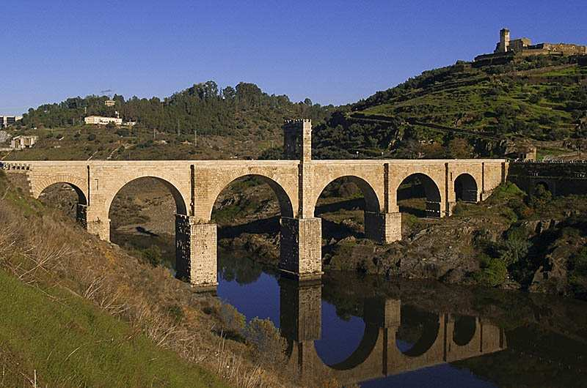
…puentes para salvar los ríos…

Slide 33
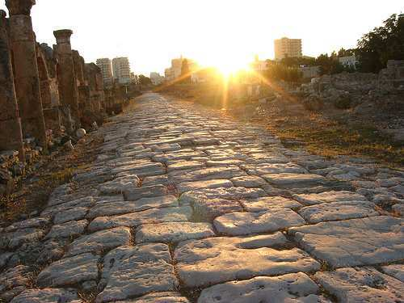
…y una espectacular red de calzadas que unían todas las ciudades del Imperio.

Slide 34
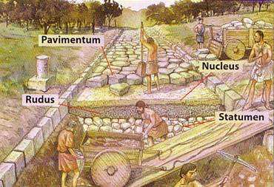

Slide 35
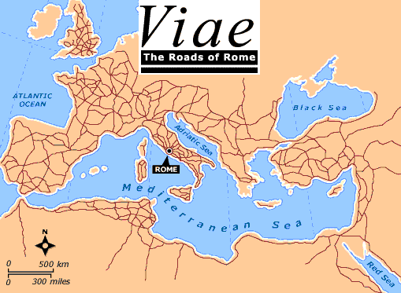
Red de calzadas romanas

Slide 36
Ciudades y calzadas romanas en Hispania.

Slide 37
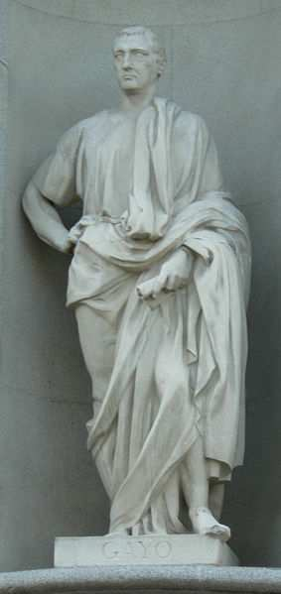
El carácter práctico de la mentalidad romana hizo que le dieran una gran importancia a la elaboración e interpretación de las leyes.
Los romanos crearon multitud de leyes que con el tiempo se hicieron complicadas de interpretar. Por ese motivo tuvo gran importancia la figura de los juristas como Gayo (derecha, autor de Instituciones) que además de interpretar dichas leyes se dedicaban a enseñar sus alumnos cómo interpretarlas. Buena parte del derecho romano sería posteriormente recopilado en el Imperio bizantino siendo la base de nuestras leyes actuales.

Slide 38
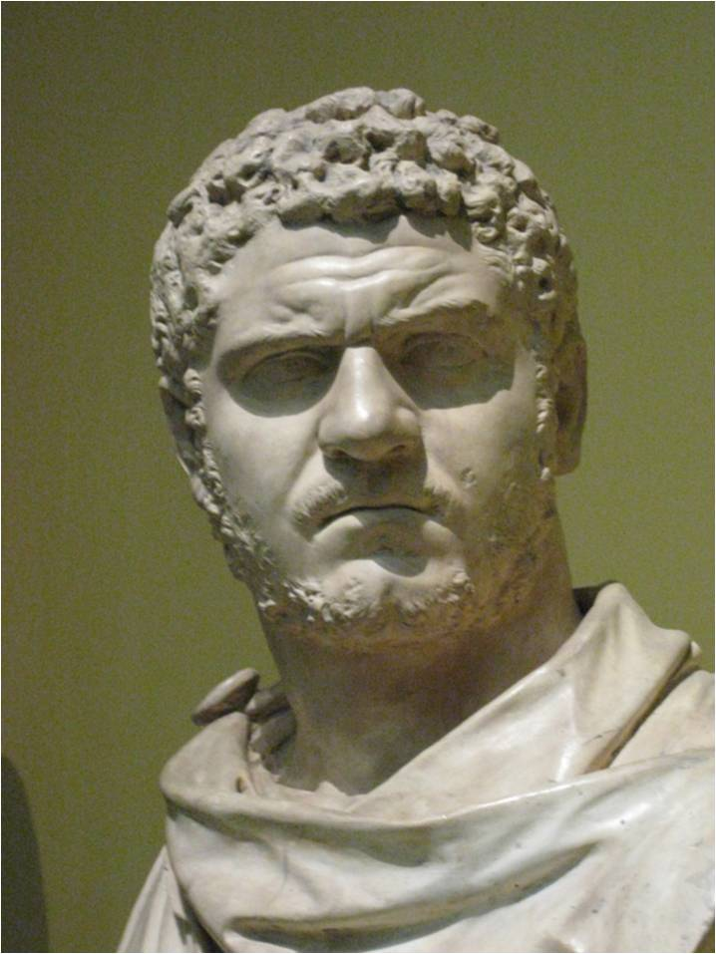
Piensa que las leyes sirven para homogeneizar la cultura puesto que ponen normas comunes.
El culmen de este proceso de asimilación legal se completó en el año 212 d.C. cuando el emperador Caracalla (derecha) publicó un edicto por el que todos los habitantes libres del Imperio se convertían en ciudades romanos.

Slide 39
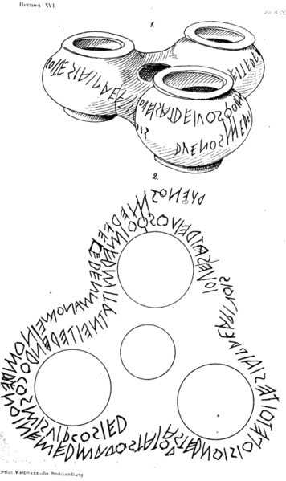
La lengua de los romanos fue el latín, así llamada por tener su origen en la región del Lacio donde está Roma.
La lengua latina se convirtió en escrita durante el siglo VII a.C. cuando los romanos tomaron el alfabeto etrusco que a su vez tomaron del griego. Poco a poco nacía la civilización romana.
La inscripción Duenos es uno de los vestigios más antiguos que se conservan en latín.

Slide 40
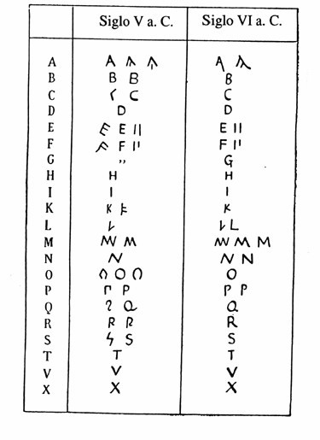
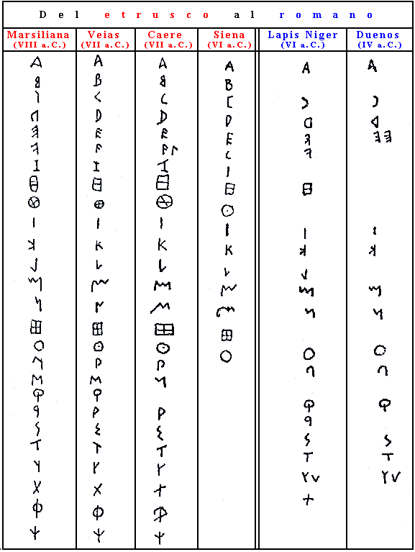
El alfabeto latino es básicamente el nuestro puesto que el castellano deriva del latín.

Slide 41
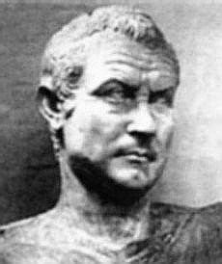
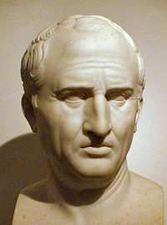
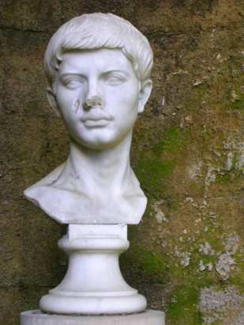
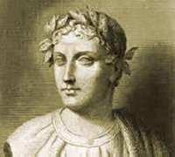
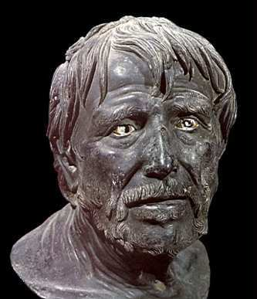
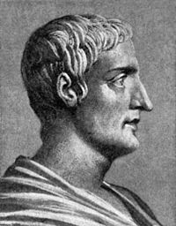
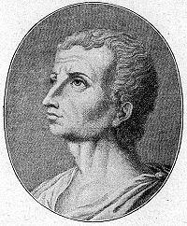
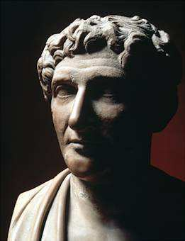
Roma contó con muchos escritores famosos que fijaron las normas del latín.
Horacio, poeta autor de las Odas. Ovidio, poeta autor de La Metamorfosis
Virgilio, comediógrafo. Séneca filósofo estoico.
Cicerón, famoso orador autor de las Catilinarias. Tácito, historiador.
Virgilio, poeta épico autor de la Eneida. Tito Livio, historiador.

Slide 42
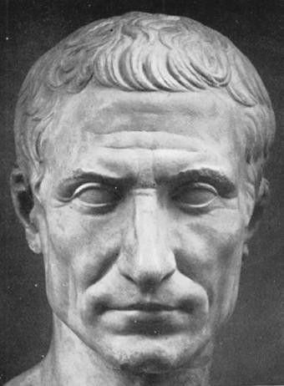
Otra prueba más de esa mentalidad práctica estuvo en la búsqueda de un calendario que se adecuara más a la realidad.
Julio César fue quien difundió el calendario que había creado el astrónomo Sosígenes de Alejandría. Por este motivo lo conocemos como calendario juliano, base del nuestro. En este calendario solar de 12 meses se introdujeron los años bisiestos cada cuatro años.
Meses romanos de este calendario: januarius, febrearius, martius, aprilis, maius, junius, quintilis, sextilis, september, october, november y december

Slide 43
La religión romana presenta muchos parecidos con la griega y la etrusca.
Dioses de Grecia | Dioses Romanos
Zeus | Júpiter
Hera | Juno
Poseidón | Neptuno
Atenea | Minerva
Ares | Marte
Artemisa | Diana
Hermes | Mercurio
Dionisio | Baco
Apolo | Apolo
Afrodita | Venus
Los romanos tomaron los dioses griegos y los adaptaron. En el caso romano los tres principales eran Júpiter, Juno y Minerva.

Slide 44
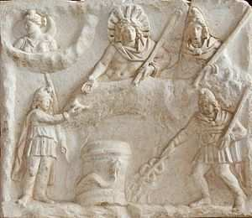
Era muy ecléctica, es decir, tomó influencias de las religiones de muchos pueblos que conquistaba o con los que mantenía contacto.
Por ejemplo, durante gran parte del Imperio en el territorio romano se introdujo el culto al dios Mitra procedente de la zona de Turquía que difundieron los legionarios. Se basaba en cultos esotéricos o mistéricos (es decir, secretos) que requerían una iniciación y la realización de rituales (incluida una especie de eucaristía con pan y vino).

Slide 45
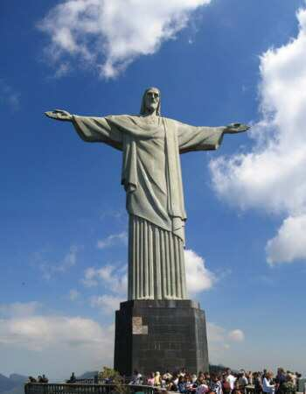
Pero si una religión procedente de oriente tuvo especial importancia para nuestra historia, fue el CRISTIANISMO.
Esta religión se basaba en las predicaciones de Jesús de Nazaret muerto en torno al año 33 d.C. El sobrenombre que le dieron sus seguidores fue el de Cristo (el ungido), de ahí que sus seguidores fueron y son llamados cristianos. Creían en un único dios y consideraban la Eucaristía como el elemento central de sus creencias.

Slide 46
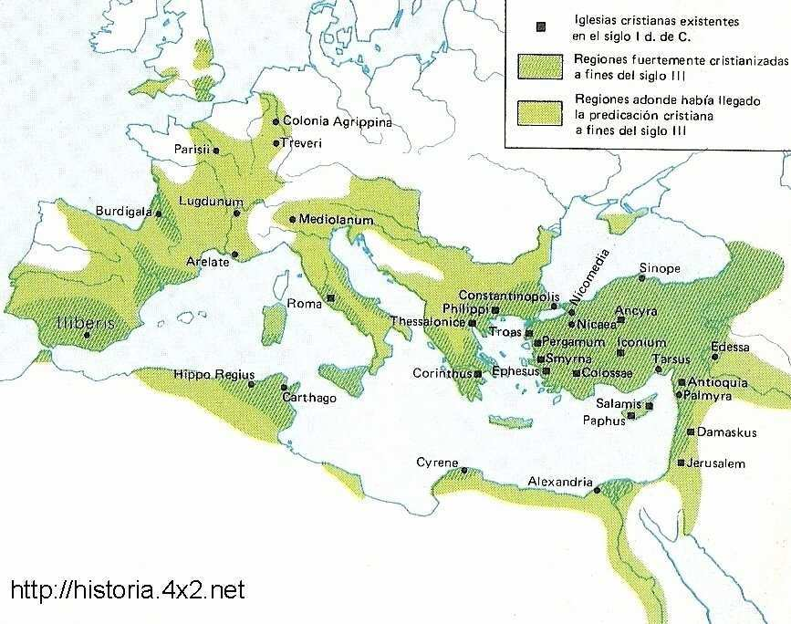
El cristianismo se fue difundiendo con rapidez por todo el Imperio.

Slide 47
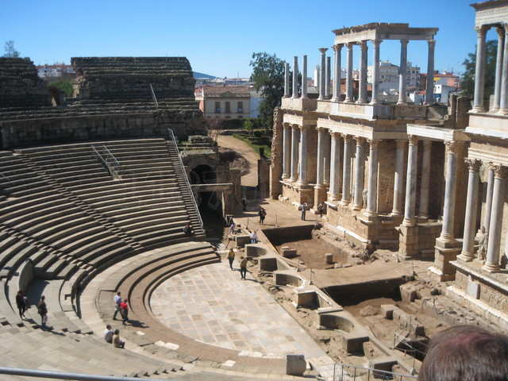
El arte hispano adopta las formas romanas.

Slide 48
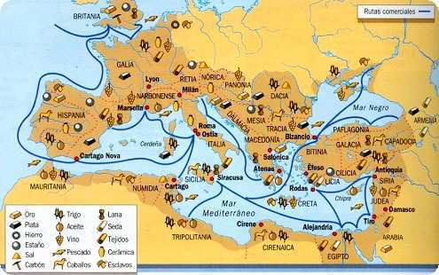
Economía. Roma aprovechó la producción de cada parte del Imperio y de otros lugares para potenciar el comercio y el uso de la moneda.
En definitiva, lo que hizo Roma en términos económicos fue internacionalizar o globalizar la economía peninsular.

Slide 49
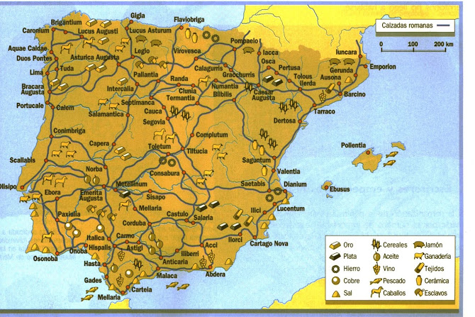
Principales producciones peninsulares.
Con los romanos se expandió mucho la trilogía mediterránea (trigo, vino y aceite), la minería, los salazones y la ganadería. Sin embargo, la Península no destacó tanto en las artesanías.

Slide 50
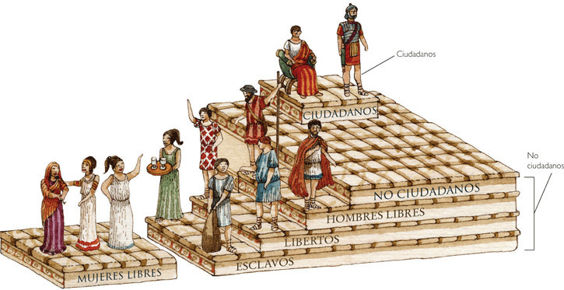
Sociedad. En Roma existían importantes diferencias sociales. Simplificando, la población se dividía en patricios y plebeyos, aunque estos poco a poco obtendrán los mismos derechos (no las riquezas) hasta convertirse todos ellos en CIUDADANOS.
Esquema social en época imperial. Fíjate que las mujeres aparecen aparte. Era una sociedad patriarcal.

Slide 51
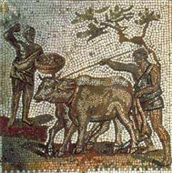
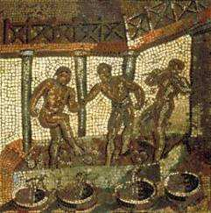
Las conquistas de Roma desde época republicana permitieron que la economía romana descansara en mano de obra esclava que trabajaba el campo, las minas o en el servicio doméstico.

Slide 52
Los ricos solían vivir en casas amplias con desarrollo horizontal. Son las conocidas como “domus”.

Slide 53
La plebe vivía en casas de varios pisos y menos espaciosas conocidas como “insulae”.

Slide 54
Ya en época republicana se construyen también villas en el campo en las que residía el dueño de las tierras con sus esclavos. Desde estas se controlaban los latifundios.

